Slide 1
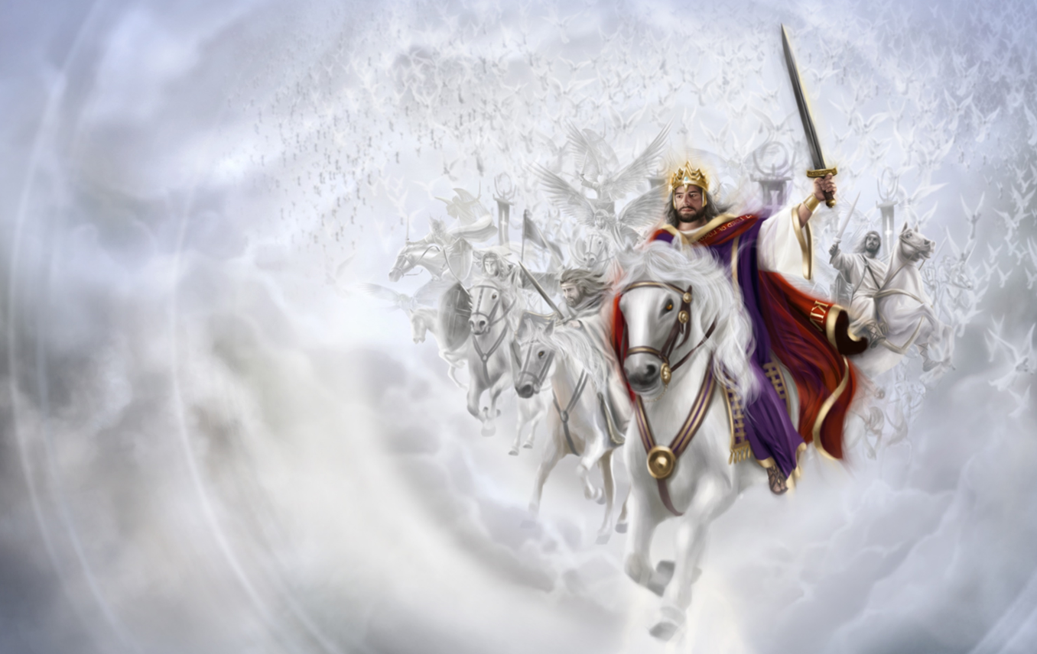
私は立ち上がる
2024年2月10日 第6課

Slide 2
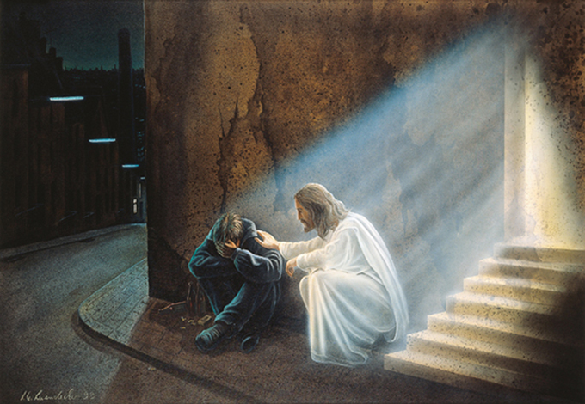
º
「主は言われる、 「貧しい者が かすめられ、
乏しい者が嘆く ゆえに、わたしは いま立ちあがって、
彼らをその慕い 求める安全な所に」
（詩編12：5 口語訳)

Slide 3
「 彼らは
言います。
『舌によって力を振るおう。
自分の唇は
自分のためだ。
わたしたちに主人などはない。』」
(詩編 12:5, 新共同訳)

Slide 4
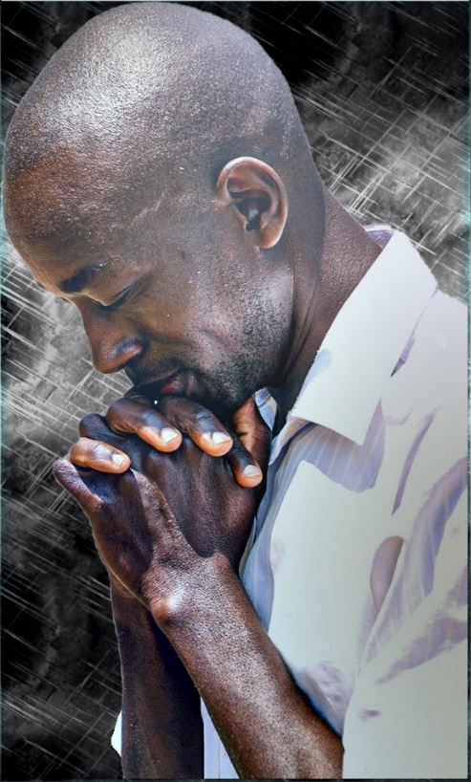
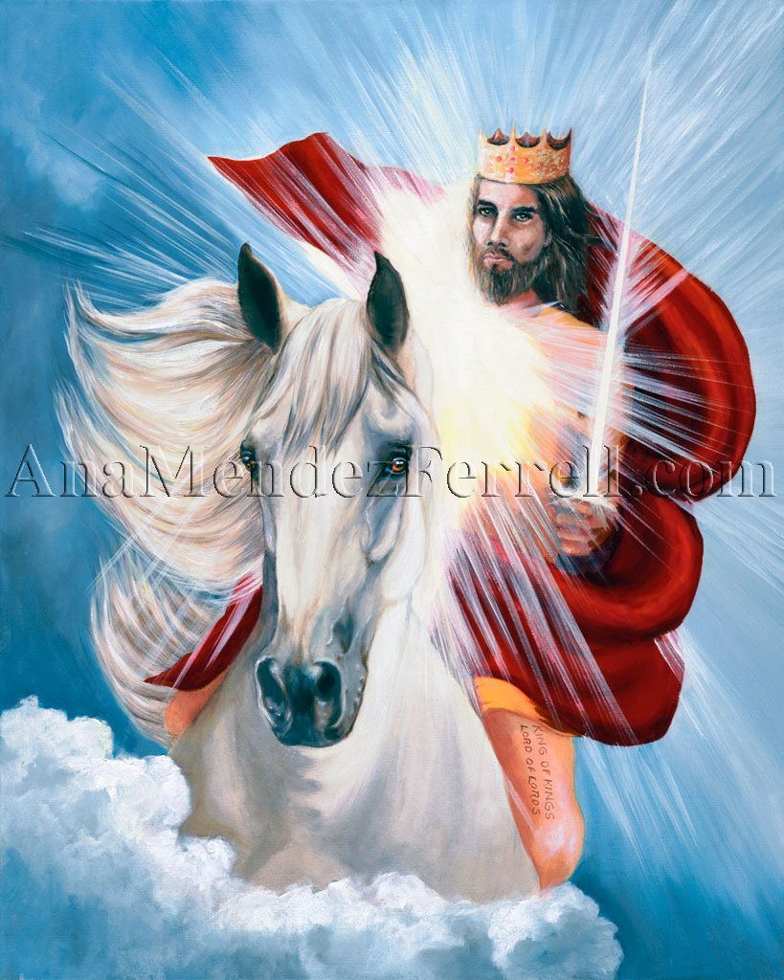
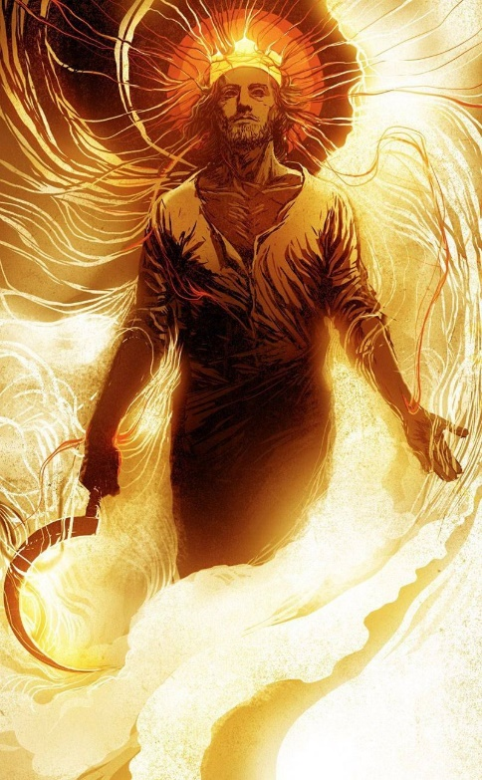
詩篇の作者は、苦難や不公正に取り囲まれると、「主よ、立ち上がってください」と叫ぶ （詩3:7; 7:6; 9:19; 10:12; 17:13; 35:2; 44:26; 74:22; 82:8; 132:8）。
その叫びの前で、主は戦士のように立ち上がり、無防備な者を守り（詩篇12:5）、「地の柔和な者」を裁き、救う（詩篇76:9）。
神はまた、ご自分の怒り、すなわち「不思議なわざ」（イザ28:21）を 実行し、ご自分の民を 憐れむために、聖所から立ち上がる期限も定められている（詩102:13）。
戦士：（詩篇18篇）
正義：
神の裁き(詩篇9篇)
人間の裁き(詩篇82篇)
試験:
神の怒り（詩篇58篇）
聖所(詩篇 99篇)

Slide 5
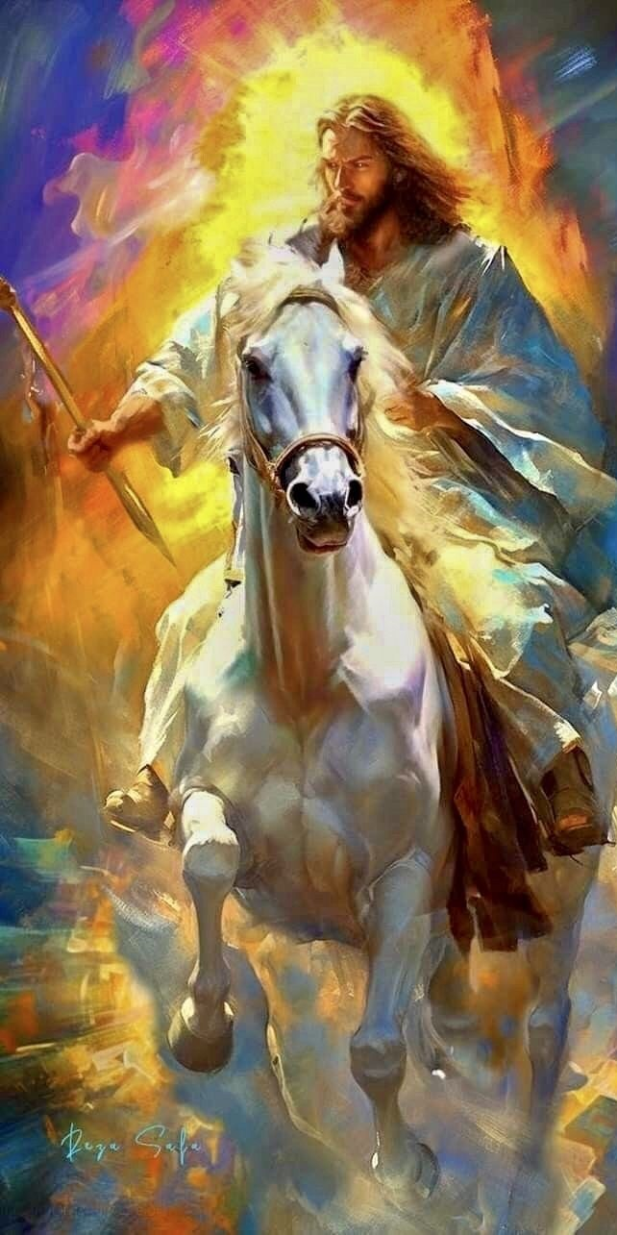
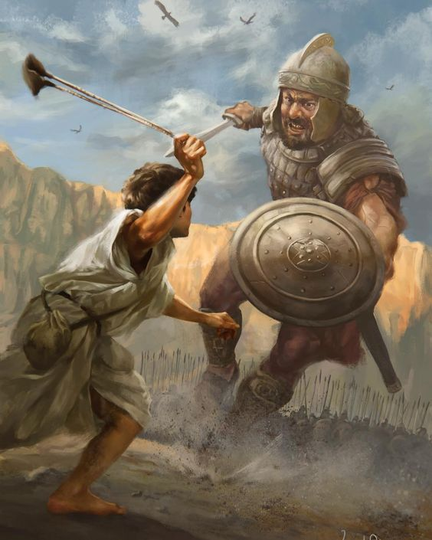
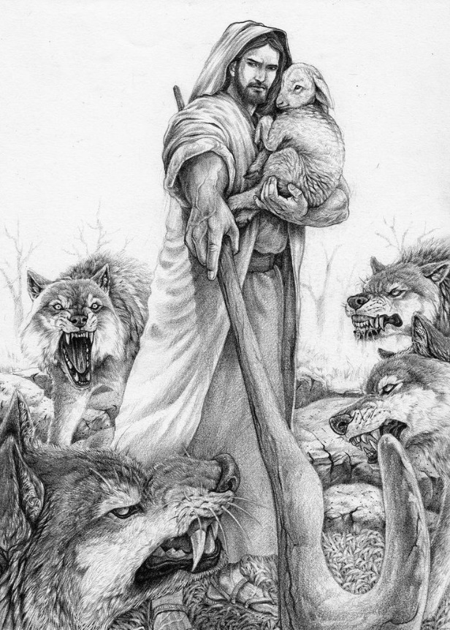
戦士
「わたしの強い敵と、わたしを憎む者とから／わたしを助け出されました。彼らはわたしに まさって強かったからです。」(詩篇18：17)
神には私たちを守る力があるのだろうか？もちろんだ（詩18:2）。
私たちは、神が馬に乗った戦士として顕現し、大地を震わせ、煙と火を巻き起こすのを見ることができる； その力強い声で敵を麻痺させ、自然の力を矢として用い、こうして神に叫ぶ者を救い出す（詩18:7-18）。
ダビデは戦いに慣れた戦士であったが、決して自分の力、知性、武器の扱いの巧みさに頼らなかった。 ダビデの勝利はすべて、いつも彼のために戦ってくださる神のおかげであった（詩18:47-48）。
神の決断と行動の大きさは、苦しむ人々に対する神の大きな配慮と憐れみ、あるいは悪を 打ち負かす神の能力に対する疑念を払拭するはずだ。私たちはただ、神がそれをなさるのを待つ だけでよいのだ。

Slide 6
(日) 神様からあなたが受けた賜物のなかで、あなたが今、特に感謝し、 神様のみ名を賛美したいと思うのは、 どのような賜物ですか？

Slide 7
裁き

Slide 8
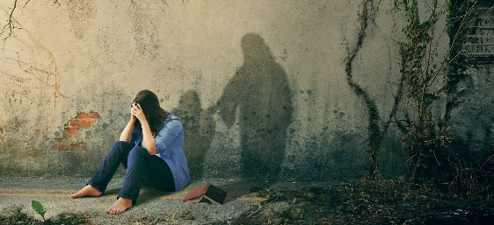
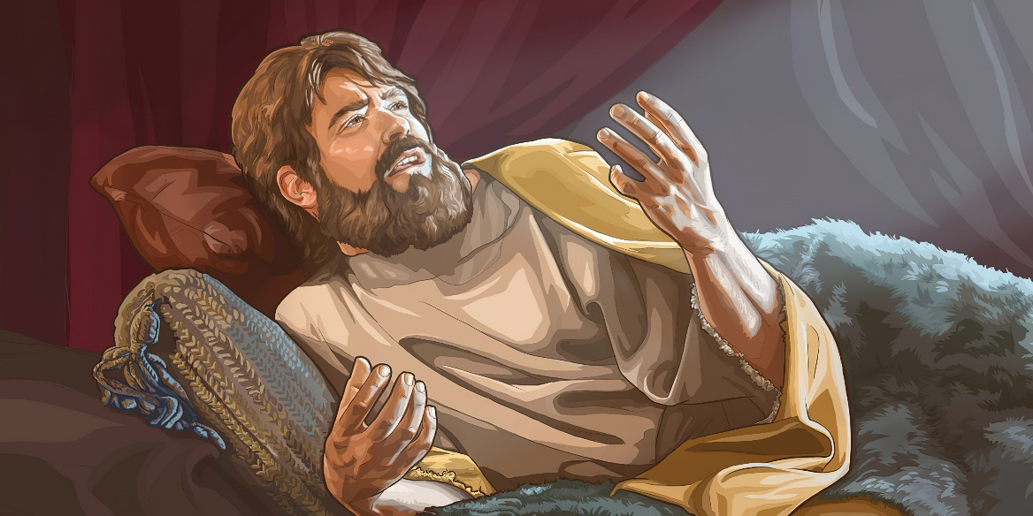
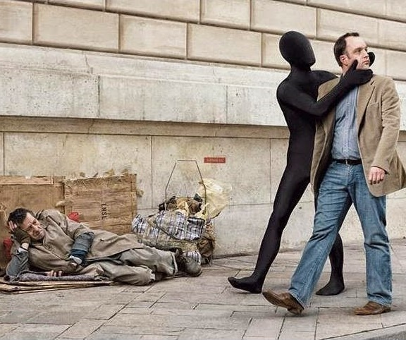
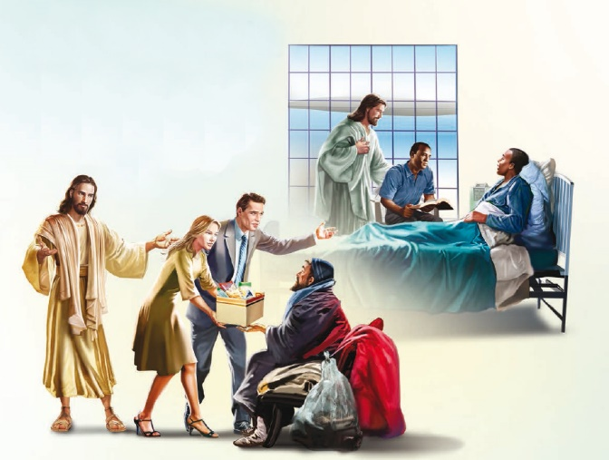
神の裁き
主は言われる、「貧しい者がかすめられ、乏しい者が嘆くゆえに、わたしはいま立ちあがって、彼らをその慕い求める安全な所に置こう」と。(詩篇 12:5)
聖書は、神が不正を容認しないことをはっきりと示している。困っている者や虐げられている者が神に叫ぶなら、 神は彼らに正義を与えるために立ち上がられる（詩12:5）。
ダビデは、自分が弱く病んでいると感じ、自分の友人たちが密かに自分の死を願っていた時、神に叫んだ（詩41:7-9）。ダビデは自分の無価値さを告白し、神が聞いて くださることを確信して、憐れみ深い神の御手に委ねた（詩41:4、11-13）。
困っている人々に対する神の態度は、私たちにも同じように感じるように、つまり、彼らを気遣うようにと呼びかけている。主はこのような態度をとる者に報いられる（詩41:1-3）。
私たちの知恵や能力に頼るのではなく、神の知恵と力に頼って、抑圧に立ち向かわなければならない。正当に行動できるのは神だけだ。神は、虐げられた者を助けない怠慢と同様に、すべての虐待を裁かれる（マタ25:31-46）。

Slide 9
(月) どうしたら、弱い立場の仲間たちを、 常に、大切にすることが できるでしょうか？

Slide 10
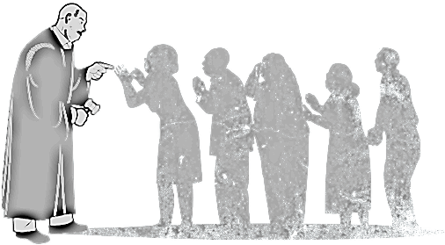
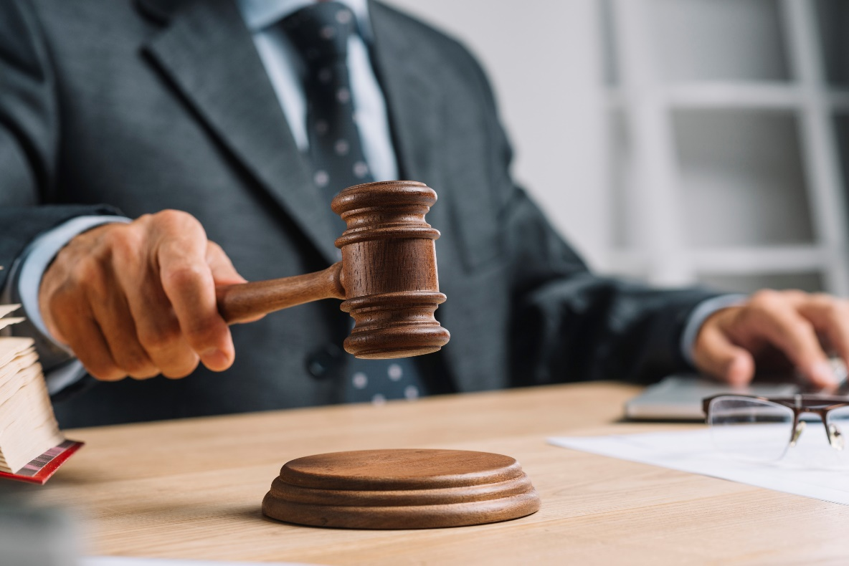
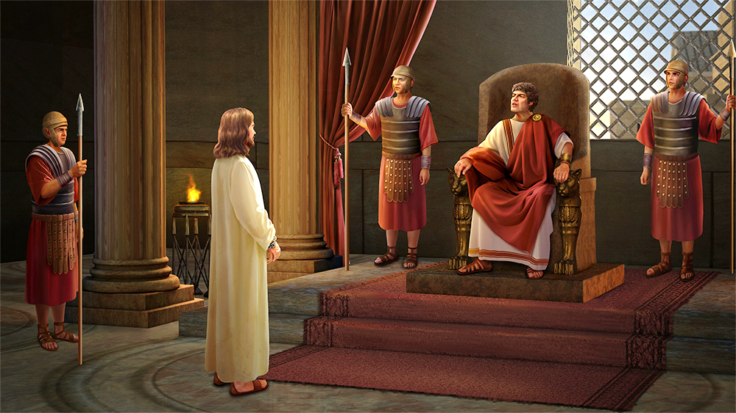
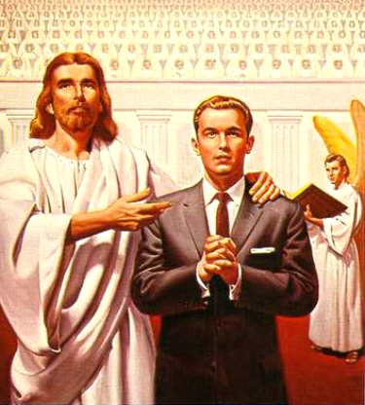
人間の裁き
弱い者と、みなしごとを公平に扱い、苦しむ者と乏しい者の権利を擁護せよ。(詩篇 82:3)
神は裁く能力を民の指導者に委ね、王がイスラエルの主な裁き手となった（詩72:1-2）。神の委任によって裁く者は「神々」と呼ばれる（詩82:1）。
この委任は神の民にとどまらない。裁く能力を持つ者は皆、たとえそれを認識していなくても、神の権威によってそうしているのだ（ヨハ19:10-11、ロマ13:1）。
彼らが授かっている権威は、彼らの裁きかたが、神に対して責任を負っていることを意味する。
神は人間の裁判官の裁き方を示している（詩82:3-4）。それを正しく行えば、彼らは「神の子」とみなされる（詩82:6）。 そうでなければ、彼ら自身が神の裁きを 受けることになる（詩82:7-8）。

Slide 11
(火) どうしたら、神様に与えられた影響力、地位、仕事、立場を、 常に賢く用いることが できるでしょうか？

Slide 12
審判

Slide 13
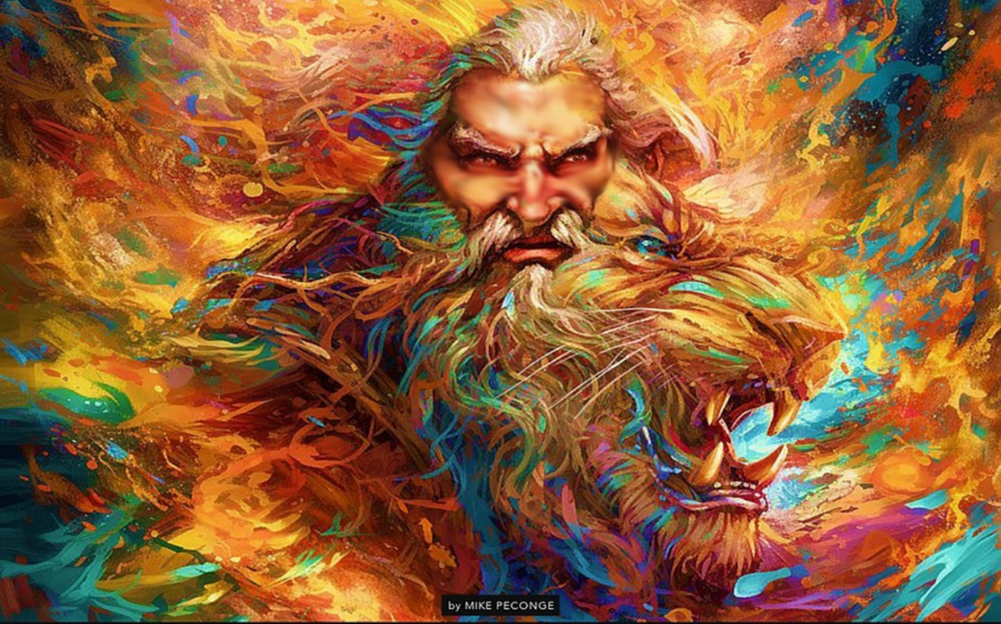
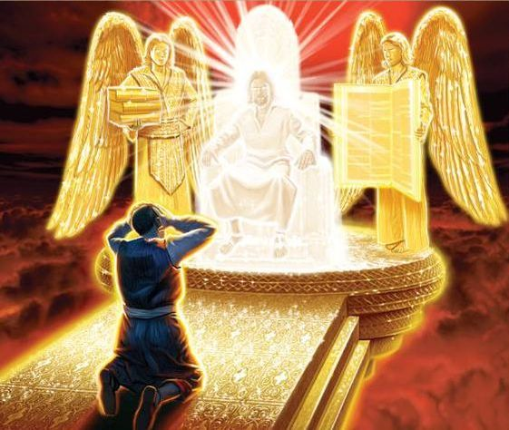
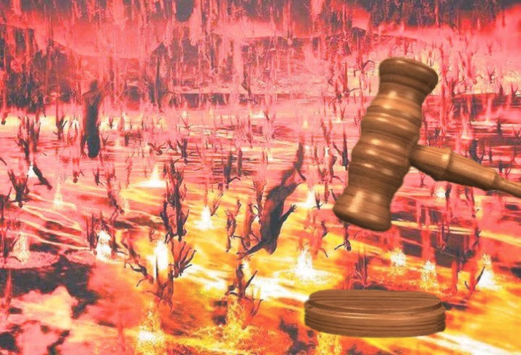
神の怒り
あなたの憤りを彼らの上にそそぎ、あなたの激しい怒りを彼らに追いつかせてください。(詩篇69:24)
詩137:9の言葉「あなたのみどりごを取って／岩に なげうつ者はさいわいである。」と、敵を愛しなさいというイエスの命令を、私たちはどのように調和 させることができるだろうか？
神が復讐してくださるように、神の怒りを人に注ぐ よう嘆願する詩篇は、辛辣で不穏なものだ。特に、 私たち自身の怒りや復讐の仕方を念頭に置くなら なおさらだ。
しかし、詩篇の作者は決して自分で復讐するつもりはない。なぜなら、神だけが真の正義を行ない、人々にその行為にふさわしい代償を与えることができる からだ。
霊感がこの言葉を残したのは、善と悪を軽んじる ことはできないということを、私たちがはっきりと理解できるようにするためである。悪には結末が あり、神の怒りはそれを根絶する唯一の手段として現れる。

Slide 14
(水) 悪に対する怒りと、 敵を愛することを、 どうしたら両立できますか？

Slide 15
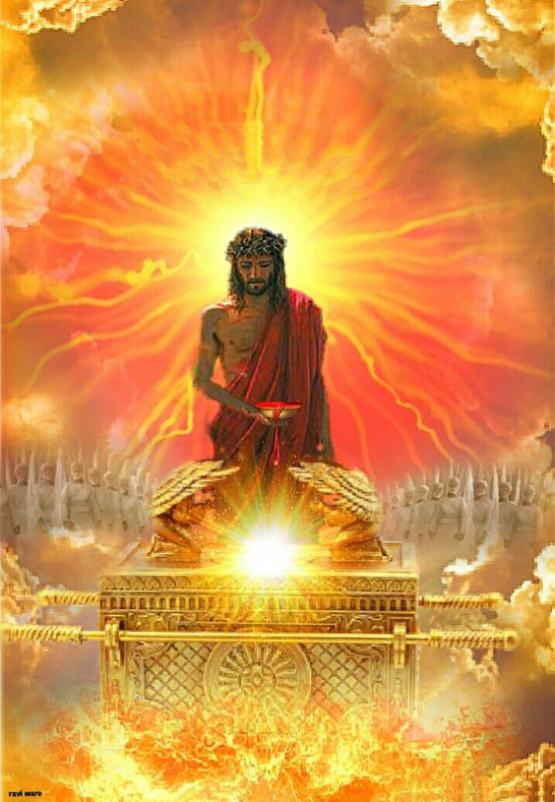
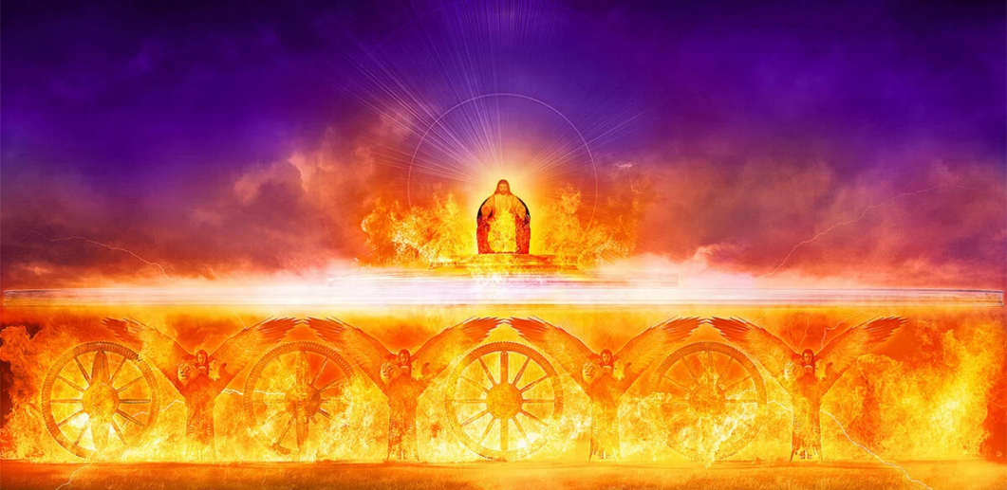
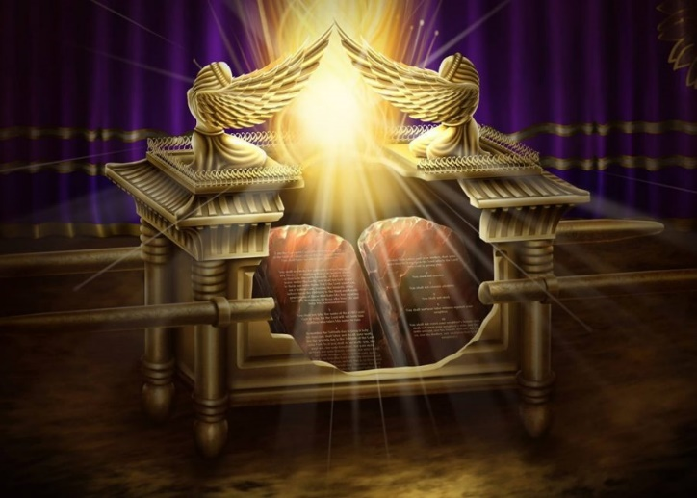
聖所
わたしが神の聖所に行って、彼らの最後を悟り得たまではそうであった。(詩篇 73:17)
天の聖所は裁きと密接に結びついている。主が「ケルビムに座して」 （詩99:1）治める至聖所では、裁きの業が行われる（ダニ7:9-10）。
罪の赦しと正義の回復が行われる場所である。これは、救い主に しがみつく者の赦しと、救い主を拒む者の断罪の両方を意味する（詩1:5-6）。
あかしの箱で明確に象徴されているように、 審判は神の律法である十戒の成就か違反かに 基づいている。
神の赦しを確信している神のしもべたちは、裁きの時を待ち望み、正義が ついに成就するように、その到来を叫び求める（詩7:6-8; 9:19; 67:4; 99:4; 135 :14）。

Slide 16
(木) 何故、主の裁きは、 良き知らせなのですか？

Slide 17
「雲の中の弓が太陽の光と雨の結合によって 形成されるように、玉座を囲む虹は慈悲と正義の結合した力を表しています。というのも、 正義だけが維持されるのではなく、正義は玉座の上にある約束の虹の栄光を消してしまう からです。正義も罰もなければ、神の統治に 安定はない。裁きと憐れみが混ざり合うことで、救いは完全なものとなるのです」。
（非公式訳）EGW (Maranatha: The Lord is coming, November 14)

